Slide 1


ỦY BAN NHÂN DÂN QUẬN LONG BIÊN
TRƯỜNG MẦM NON ĐỨC GIANG
LĨNH VỰC PHÁT TRIỂN NGÔN NGỮ
Đề tài : Truyện “ Em Bé Dũng Cảm”
Lứa tuổi : 24 – 36 tháng
Giáo viên : Nguyễn Thị Thu

Slide 2

MỤC ĐÍCH – YÊU CẦU
1. Kiến thức:
- Trẻ nhớ tên truyện: Em bé dũng cảm, tên nhân vật trong truyện: Huy, An, Lan Chi…..
- Trẻ biết nội dung câu chuyện: Kể về các bạn nhỏ ở trường mầm non rất dũng cảm khi được các bác sỹ tiêm phòng.
2. Kỹ năng:
- Trẻ nghe và hiểu nội dung đơn giản của câu chuyện
- Trẻ trả lời được một số câu hỏi đơn giản theo nội dung câu chuyện: Các bạn hỏi cô thế nào? Bạn Huy làm gì khi được tiêm?.....
3. Thái độ:
- Trẻ hứng thú tham gia vào hoạt động
- Thích thú hưởng ững các nói các lời thoại của các nhân vật.

Slide 3



Ổn định tổ chức

Slide 4

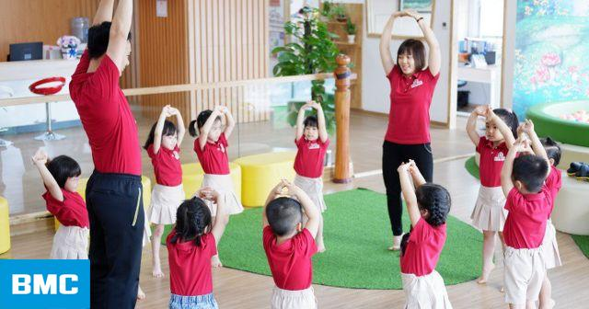
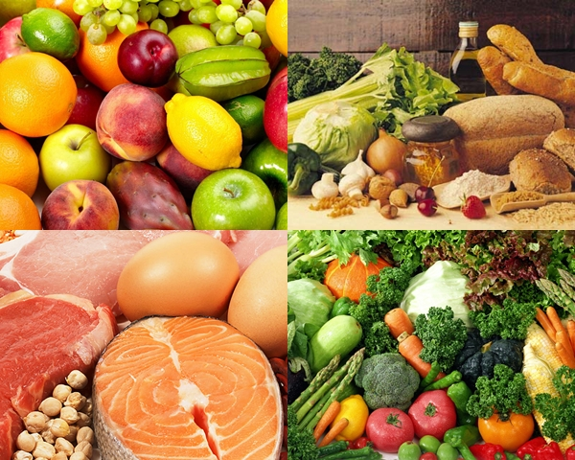
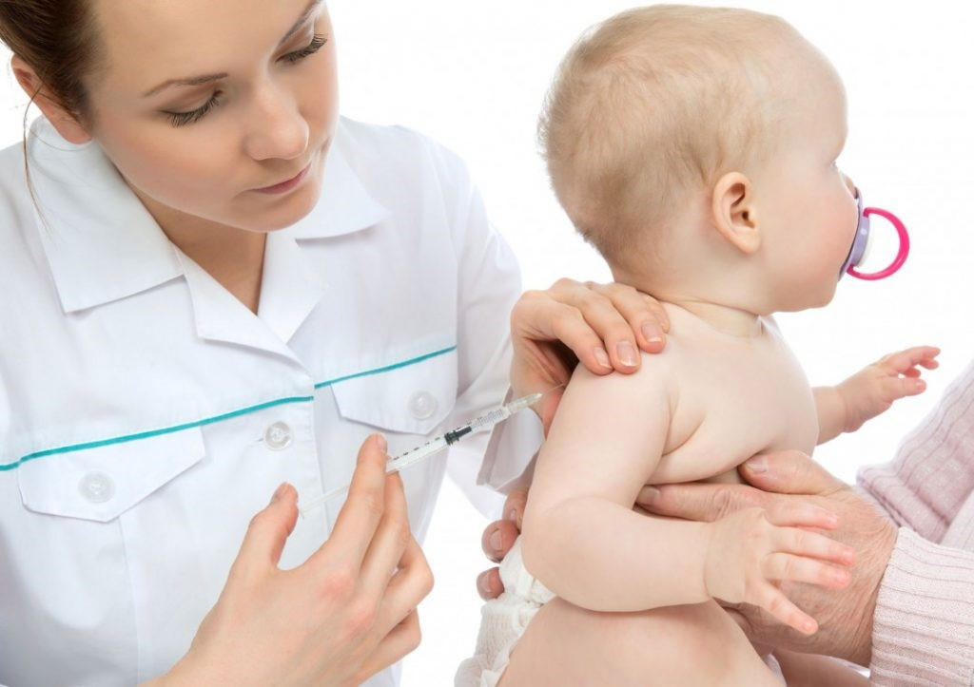

Slide 5

Phương pháp, hình thức tổ chức

Slide 6


Slide 7
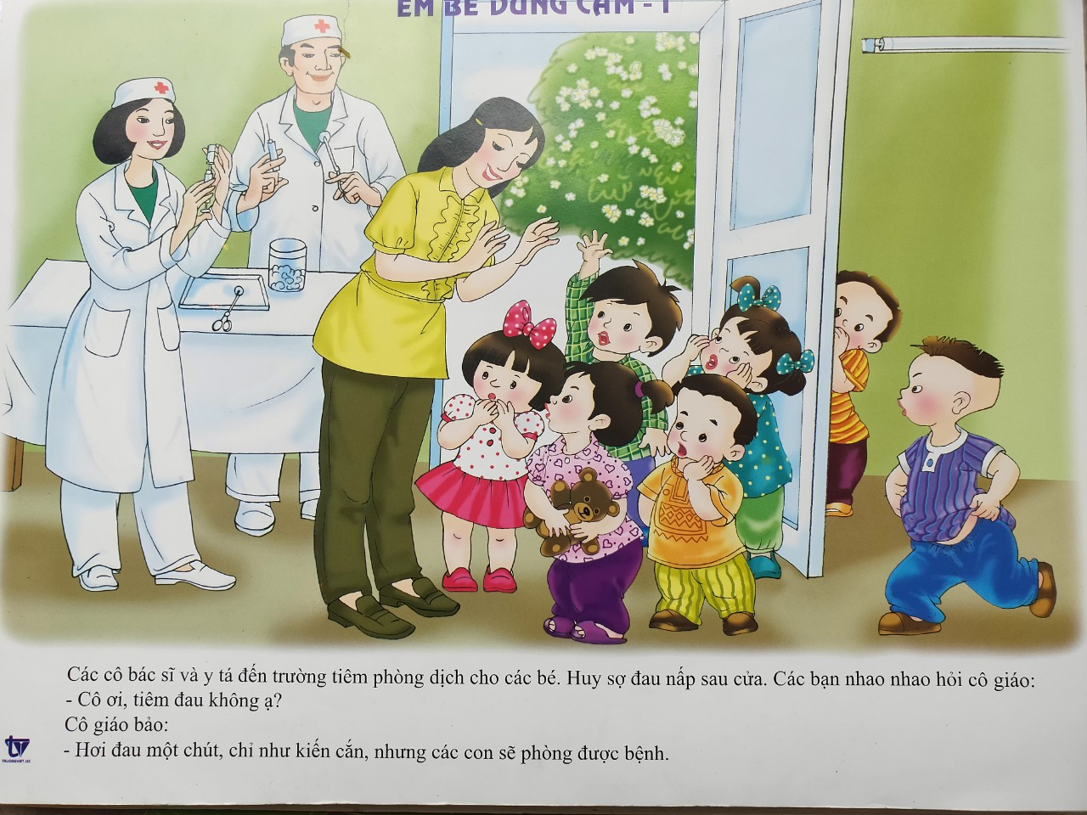

Slide 8
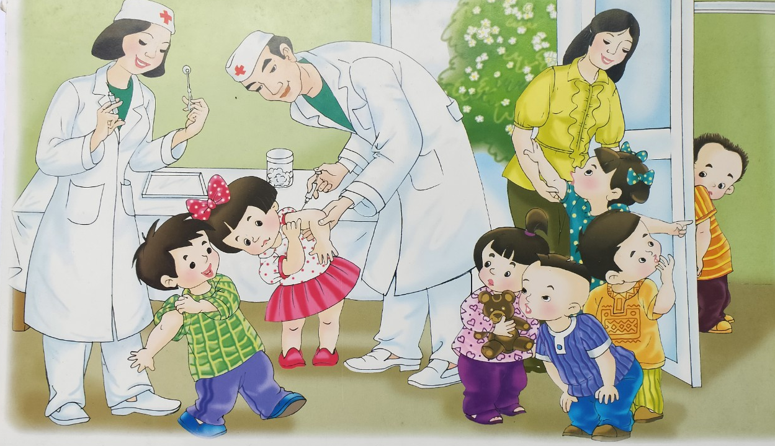

Slide 9
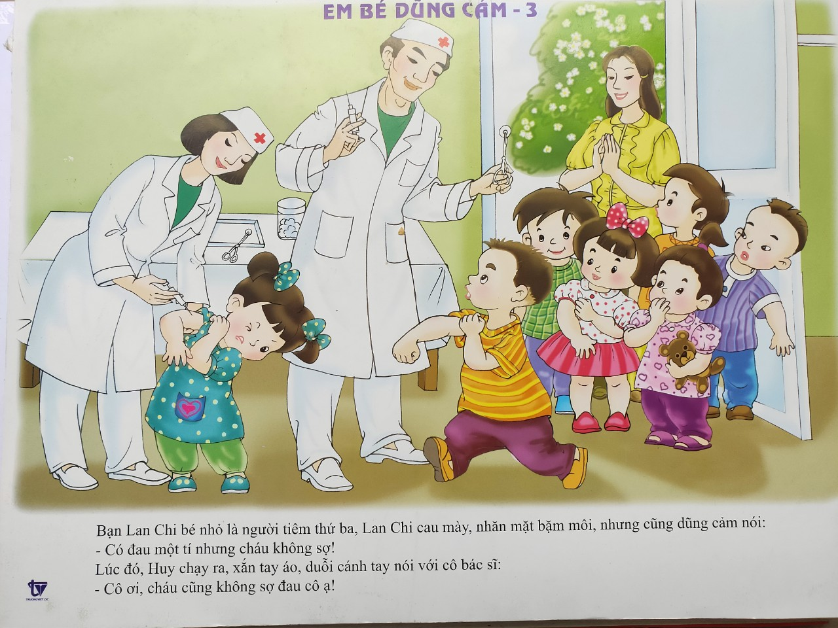

Slide 10

Đàm thoại nội dung truyện

Slide 11

Cô vừa kể cho các con nghe câu chuyện gì?

Slide 12

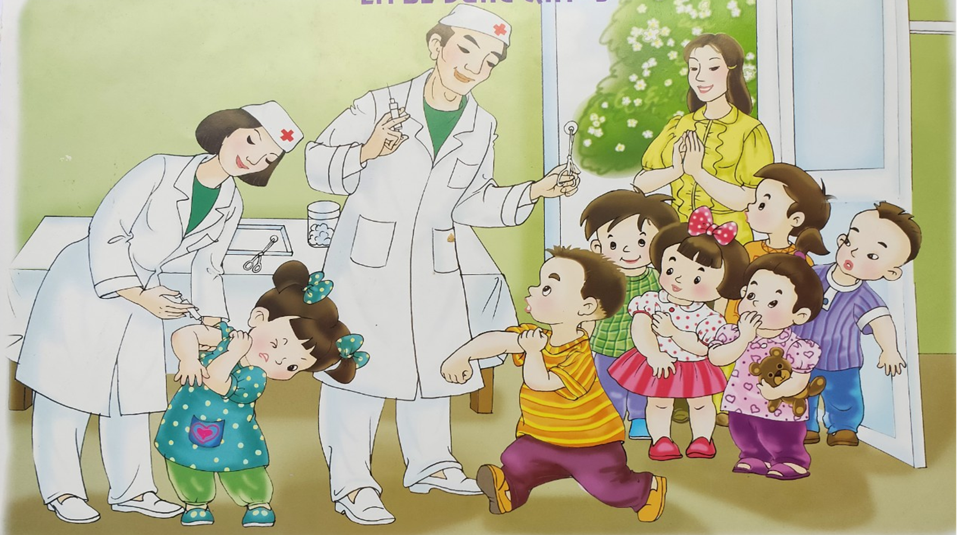
Trong câu chuyện có những ai nhỉ?

Slide 13
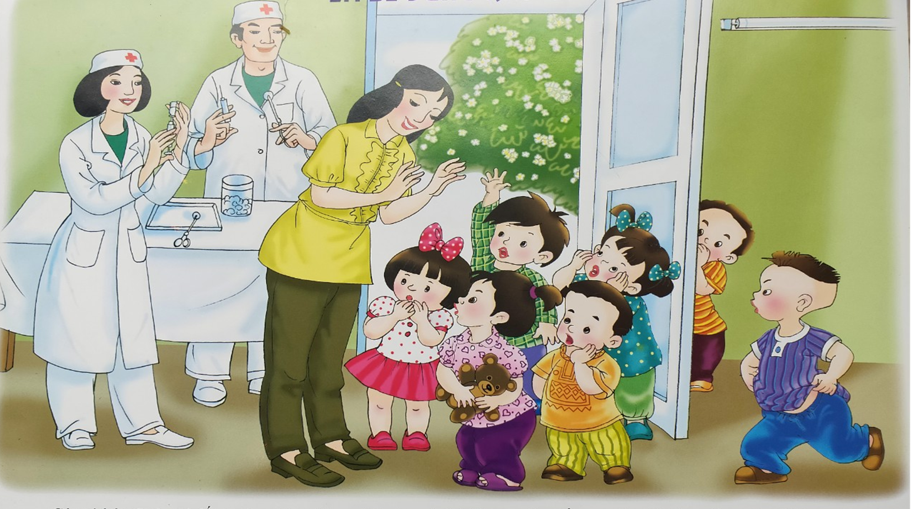

Các cô bác sĩ đến trường làm gì?

Slide 14

Bạn nào sợ tiêm đau nấp sau cửa?

Slide 16

Bạn nào là người xung phong tiêm đầu tiên?

Slide 17

Bạn Minh nói gì sau khi tiêm xong?

Slide 18

Bạn nào là người được tiêm thứ hai ?
Tiêm xong An đã nói gì?

Slide 19

Người được tiêm thứ ba đó là ai?

Slide 20
Nghe các bạn nói lúc đó Huy đã làm gì?

Slide 21

Cô kể lần 3

Slide 22
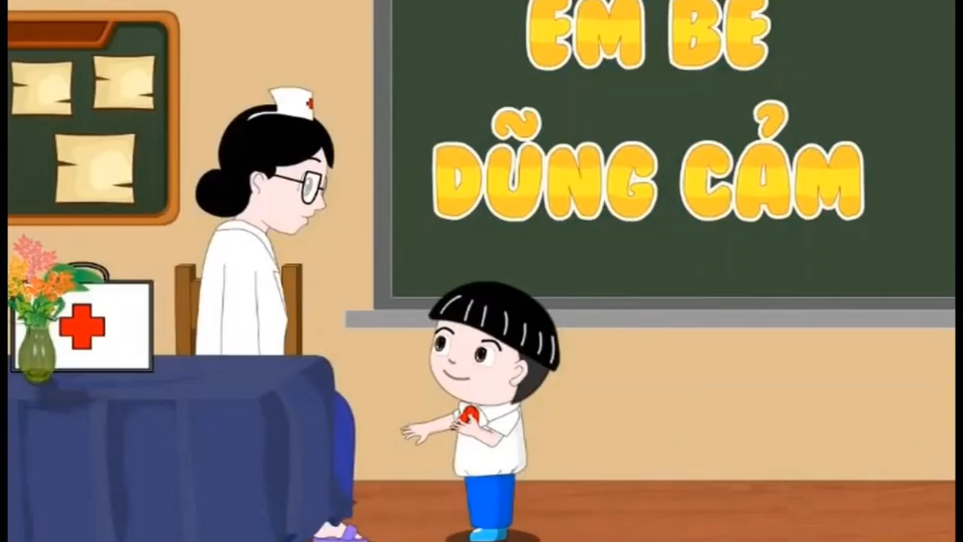

Slide 23


